Slide 1


Välkommen till
Föräldramöte!
P10
2018-10-16

Slide 2
Agenda
1. 2018 – Återblick
2. Vinterträning
3. Vad händer 2019?
4. Organisation kring laget
5. Övriga Frågor?

Slide 3

Vad har vi gjort i år?

Slide 4
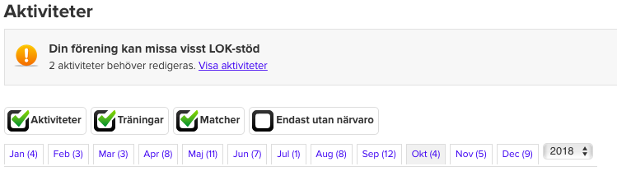
17/2 Kick Off Cup (Vik)
28/4 Träningsmatcher Vik
20/5 Poolspel 1+1
02/6 Poolspel 2
01/7 Aroscupen
18/8 Fotbollens Dag
28/8 Dingtunadagen
01/9 Poolspel 3
08/9 Frasses Minicup
16/9 Poolspel 4 (Barkarö IP)
7/10 Minicup (Barkarö IP)
Utöver det:
Träningar varje vecka
Ledarmöten

Slide 5




Reflektioner på året?

Slide 6
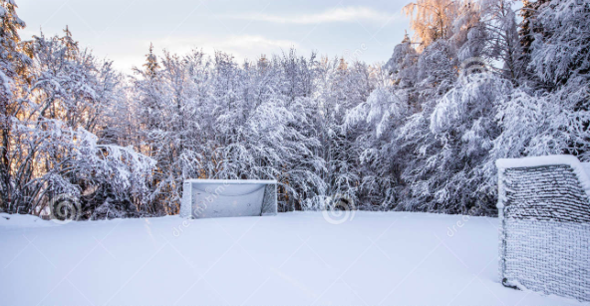
Vinterträning?

Slide 7
Öppen Dörr Mentalitet!
Nybyggeskolan: 2 ggr/vecka (nov-mar)
  Ons: 17:00 – 18:00
  Sön: 13:00 – 14:30
Liten Trupp:
  Tillsammans med P09

Slide 8

Vad händer nästa år?

Slide 9

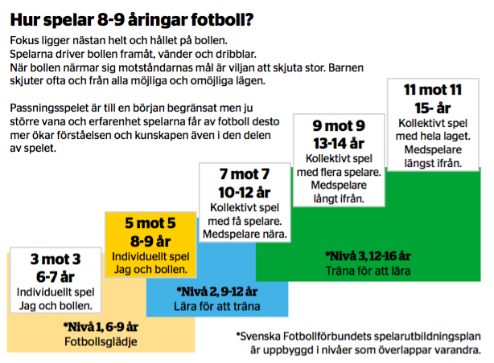

Slide 10
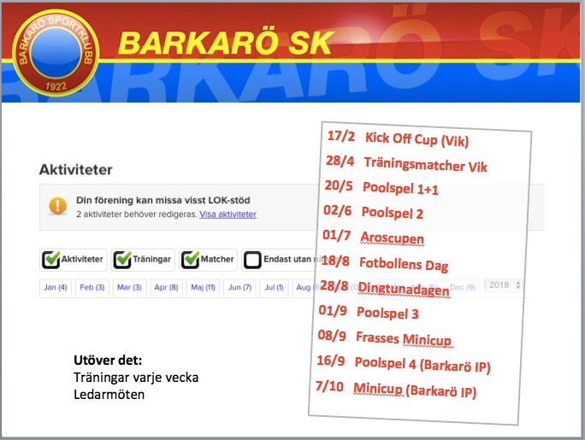
Några steg framåt varje år!

Slide 11
Barkarö SK P10
Fotbollssektion
Management

Slide 12
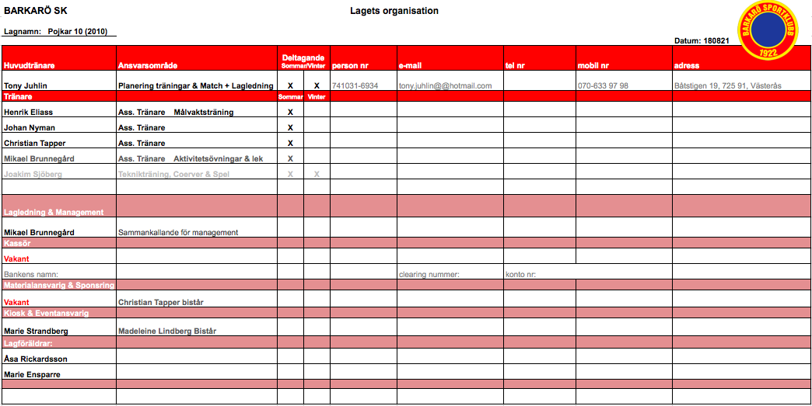

Slide 13

Gymnastik.
1S+3(L/F)
Sponsring.
1S+3F
Material
1S+2F
Anläggn.
1S+2F
Sektion
1S+?
Styrelse
Evenem.
1S+2F
Senior (fotboll)
1S+3L
Ungdom (fotboll)
1S+6L
Admin.
Kanslist+
kassör/sekr
Medlem
1S+4F+2L
Utbildning
1S+2L+2F
LFS
1S+4F

Slide 14
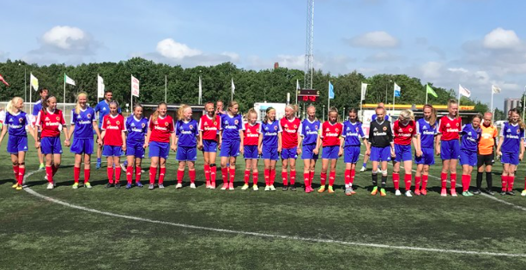
Mtrl
Presentation av årets förutsättningar

Slide 15

Samarbetspartners
Vi samarbetar sedan tidigare med Friends i vårt värderings- & kulturarbete. Arbetet fortsätter även kommande år.
Ny samarbetsparter för 2018 är Coerver Coaching som föreningen slutit ett flerårigt avtal med gällande såväl spelar- som tränarutbildning.

Slide 16
Övriga Frågor?

Slide 17
Tack för visat intresse!
Ditt engagemang är viktigt för ditt barns intresse och utveckling inom fotbollen.
Du behövs verkligen!

